Slide 1
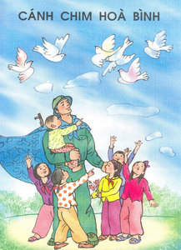


Tiếng Việt
BÀI 4A. HÒA BÌNH CHO THẾ GIỚI (tiết 1)
Hướng dẫn học trang 37

Slide 2






NHỮNG ĐIỀU CẦN LƯU Ý
Chuẩn bị sẵn sàng đồ dùng học tập, sách Hướng dẫn học Tiếng Việt 5 quyển 1.
Tập trung lắng nghe và làm theo yêu cầu của cô giáo.
Hoàn thành bài tập cô giao.

Slide 3


KHỞI ĐỘNG
NÀM

Slide 4
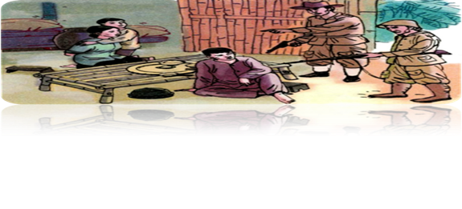
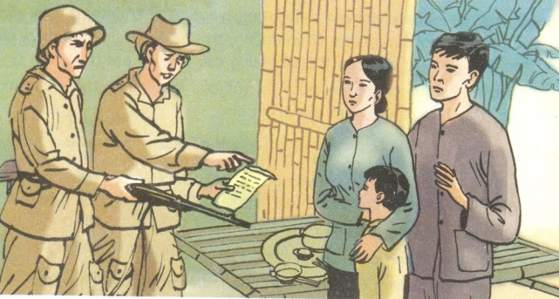
LUYỆN ĐỌC LẠI BÀI:
“LÒNG DÂN” (CẢ 2 PHẦN)

Slide 5


Vì sao vở kịch được đặt tên là Lòng dân?

Slide 6
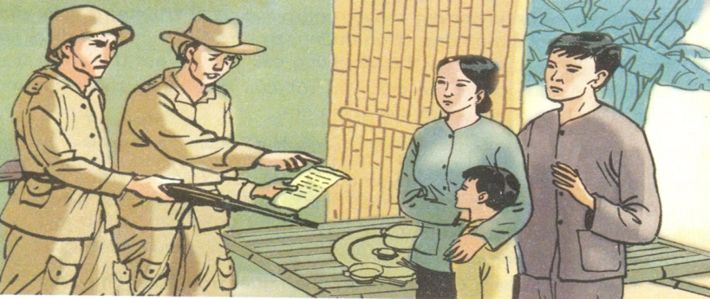
- Vì vở kịch thể hiện tấm lòng của người dân đối với cách mạng. Người dân tin yêu cách mạng, sẵn sàng xả thân bảo vệ cán bộ cách mạng. Lòng dân là chỗ dựa vững chắc nhất của cách mạng.

Slide 7


Nội dung của vở kịch nói gì?

Slide 8

Ca ngợi mẹ con dì Năm dũng cảm, mưu trí lừa giặc, cứu cán bộ cách mạng.

Slide 9



CHÚC MỪNG CÁC EM!

Slide 10
Thứ Hai, ngày 27 tháng 9 năm 2021
Tiếng Việt
BÀI 4A. HOÀ BÌNH CHO THẾ GIỚI (tiết 1)
Hướng dẫn học trang 37
MỤC TIÊU
Đọc – hiểu bài Những con sếu bằng giấy.

Slide 11

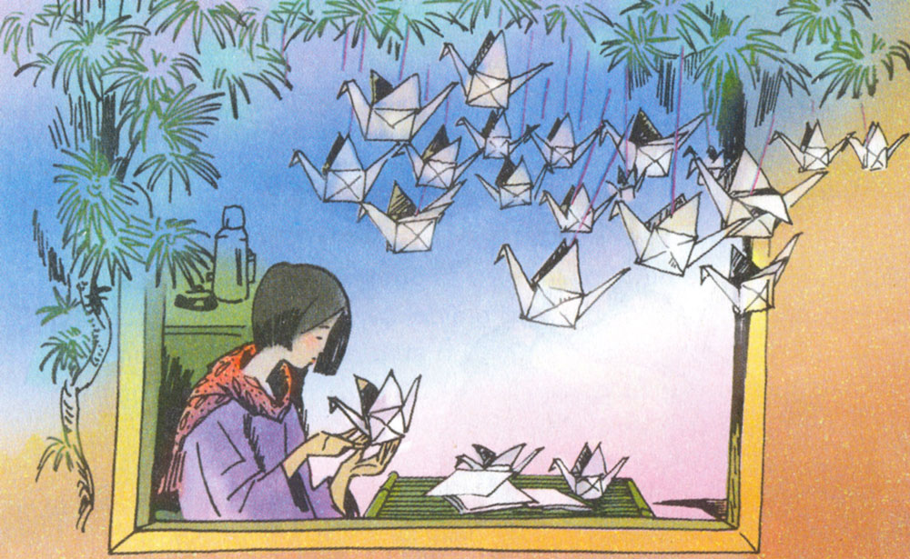
BÀI 4A. HOÀ BÌNH CHO THẾ GIỚI (tiết 1)

Slide 12



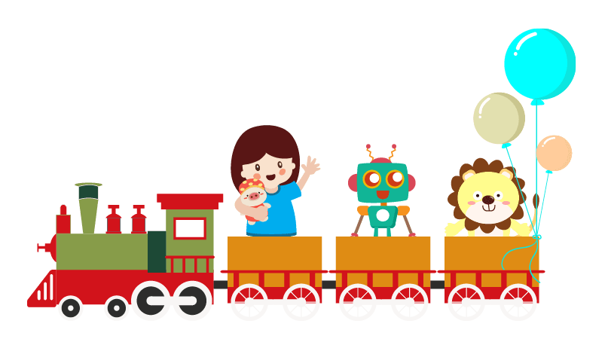
HOẠT ĐỘNG CƠ BẢN

Slide 13
Quan sát bức tranh chủ điểm Cánh chim hoà bình và trả lời câu hỏi: Bức tranh vẽ cảnh gì?

Slide 15
Bức tranh vẽ cảnh anh bộ đội đang bế một em nhỏ cùng các bạn thiếu nhi đứng xung quanh nhìn lên những cánh chim bồ câu trên bầu trời.
Những cánh chim thể hiện cho sự hoà bình.
Một bạn dâng tặng những bông hoa tươi thắm cho anh bộ đội khi anh đã chiến đấu bảo vệ hoà bình cho đất nước.

Slide 16
2. NGHE THẦY, CÔ (HOẶC BẠN) ĐỌC BÀI:
“NHỮNG CON SẾU BẰNG GIẤY”

Slide 17
Những con sếu bằng giầy
Ngày 16-7-1945, nước Mĩ chế tạo được bom nguyên tử. Hơn nửa tháng sau, chính phủ Mĩ quyết định ném cả hai quả bom mới chế tạo xuống Nhật Bản.
Hai quả bom ném xuống các thành phố Hi-rô-si-ma và Na-ga-sa-ki đã cướp đi mạng sống của gần nửa triệu người. Đến năm 1951, lại có thêm gần 100 000 người ở Hi-rô-si-ma bị chết do nhiễm phóng xạ nguyên tử.
Khi Hi-rô-si-ma bị ném bom, cô bé Xa-xa-cô Xa-xa-ki mới hai tuổi đã may mắn thoát nạn. Nhưng em bị nhiễm phóng xạ. Mười năm sau, em lâm bệnh nặng. Nằm trong bệnh viện nhẩm đếm từng ngày còn lại của đời mình, cô bé ngây thơ tin vào một truyền thuyết nói rằng nếu gấp đủ một nghìn con sếu bằng giấy treo quanh phòng, em sẽ khỏi bệnh. Em liền lặng lẽ gấp sếu. Biết chuyện, trẻ em toàn nước Nhật và nhiều nơi trên thế giới đã tới tấp gửi hàng nghìn con sếu giấy đến cho Xa-xa-cô. Nhưng Xa-xa-cô chết khi em mới gấp được 644 con.
Xúc động trước cái chết của em, học sinh thành phố Hi-rô-si-ma đã quyên góp tiền xây một tượng đài tưởng nhớ những nạn nhân bị bom nguyên tử sát hại. Trên đỉnh tượng đài cao 9 mét là hình một bé gái giơ cao hai tay nâng một con sếu. Dưới tượng đài khắc dòng chữ: "Chúng tôi muốn thế giới này mãi mãi hòa bình".
(Theo Những mẩu chuyện lịch sử thế giới)

Slide 18
3. ĐỌC TỪ NGỮ VÀ LỜI GIẢI NGHĨA
- Bom nguyên tử: bom có sức sát thương và công phá mạnh gấp nhiều lần bom thường.
- Phóng xạ nguyên tử: chất sinh ra khi bom nguyên tử nổ, rất có hại cho sức khoẻ và môi trường.
- Truyền thuyết: loại truyện dân gian về các nhân vật và sự kiện có liên quan đến lịch sử nhưng mang nhiều yếu tố thần kì.

Slide 19
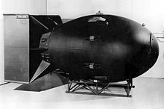
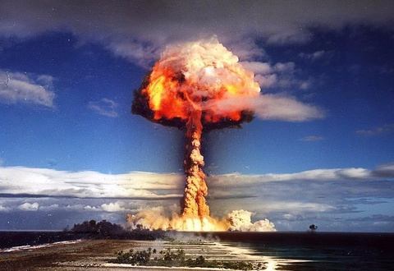

Slide 20

4. LUYỆN ĐỌC

Slide 21


4. LUYỆN ĐỌC

Slide 22

4. LUYỆN ĐỌC
Bài văn có mấy đoạn?
- Đoạn 1: Từ đầu …. Nhật Bản.
- Đoạn 2: Hai quả bom ….. phóng xạ nguyên tử.
- Đoạn 3: Khi Hi-rô-si-ma … gấp được 644 con.
- Đoạn 4: Xúc động …. mãi mãi hòa bình.

Slide 23
Tập đọc
Những con sếu bằng giấy
Chia đoạn:
Bài văn có mấy đoạn?
- Đoạn 1: Từ đầu ….Nhật Bản.
- Đoạn 2: Hai quả bom ….. phóng xạ nguyên tử.
- Đoạn 3: Khi Hi-rô-si-ma … 644 con.
- Đoạn 4: Xúc động …. mãi mãi hòa bình.

Slide 24
Mỗi em đọc một đoạn, tiếp nối nhau đến hết bài. Chú ý đọc toàn bài với giọng kể thong thả, trầm buồn.

Slide 25
4. LUYỆN ĐỌC
* Đọc đúng:
16- 7- 1945, Hi-rô-si-ma, Na- ga- xa- ki, Xa- xa- cô Xa- xa- ki, phóng xạ, truyền thuyết, …
* Ngắt câu:
- Cô bé ngây thơ tin vào một truyền thuyết nói rằng/ nếu gấp đủ một nghìn con sếu bằng giấy treo quanh phòng, em sẽ khỏi bệnh.

Slide 26
Tiêu chí nhận xét:
Âm lượng (nghe rõ bạn đọc)
Đọc đúng (bạn đọc sai chữ nào?)
Tốc độ đọc (bạn đọc nhanh, chậm hay vừa?
Đọc trơn (bạn ngắt nghỉ hợp lí chưa?)

Slide 27
5. TÌM HIỂU BÀI

Slide 28
(1) Chuyện gì đã xảy ra với Xa-xa-cô?
Em chọn ý đúng để trả lời
a. Phải chứng kiến những người chết vì bom nguyên tử.
b. Bị nhiễm phóng xạ do bom nguyên tử và bị lâm bệnh nặng.
c. Tìm được cách thoát nạn, không bị nhiễm phóng xạ nguyên tử.
b. Bị nhiễm phóng xạ do bom nguyên tử và bị lâm bệnh nặng.
b.

Slide 29
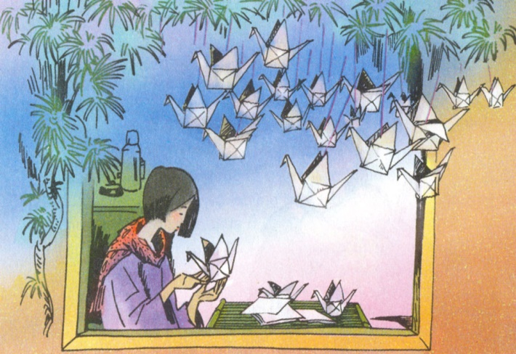
(2) Xa-xa-cô đã làm gì để hi vọng kéo dài cuộc sông?

Slide 30
- Xa-xa-cô hi vọng kéo dài cuộc sống của mình bằng cách ngày ngày gấp sếu, vì em tin vào một truyền thuyết nói rằng nếu gấp đủ một nghìn con sếu giấy treo quanh phòng, em sẽ khỏi bệnh.

Slide 31
(3) Các bạn nhỏ đã làm gì?
- Để thể hiện mong ước thiết tha cho Xa-xa-cô được sống.
- Để bày tỏ nguyện vọng hòa bình.
Để thể hiện mong ước thiết tha cho Xa-xa-cô được sống: các bạn nhỏ trên toàn nước Nhật và nhiều nơi trên thế giới đã tới tấp gửi đến cho Xa – xa – cô hàng ngàn con sếu bằng giấy.
Để bày tỏ nguyện vọng hoà bình: Khi Xa – xa – cô mất, các bạn nhỏ đã quyên góp tiền xây tượng đài tưởng nhớ những nạn nhân bị bom nguyên tử sát hại. Trên đỉnh tượng đài cao 9m là hình ảnh một bé gái giơ cao hai tay nâng một con sếu. Dưới chân tượng đài khắc dòng chữ: "Chúng tôi muốn thế giới này mãi mãi hòa bình".

Slide 32
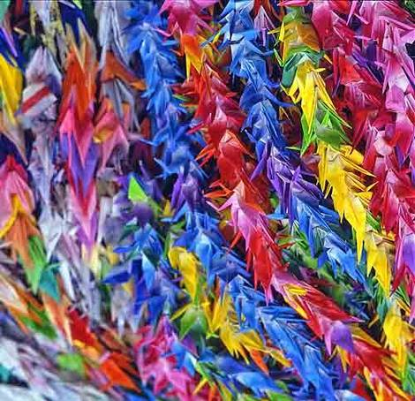
Những con sếu bằng giấy được trẻ em Nhật Bản gấp để cầu mong cho hòa bình.

Slide 33
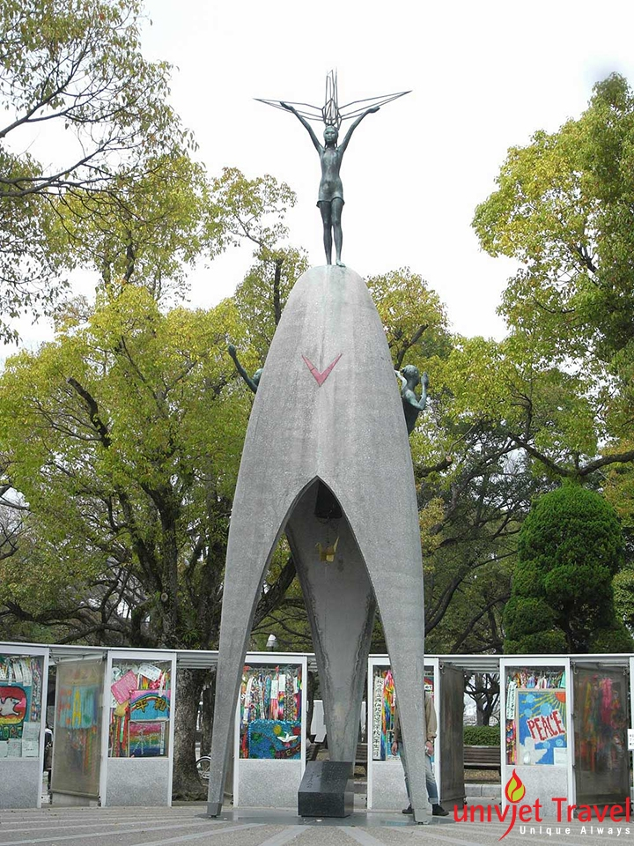
(4). Nếu được đứng trước tượng đài, em sẽ nói gì với Xa-xa-cô?

Slide 34
Nếu được đứng trước tượng đài, em sẽ nói với Xa-xa-cô rằng: «Chúng tôi căm ghét chiến tranh, sự ra đi của bạn nhắc nhở mọi người trên thế giới cần chống lại chiến tranh, bảo vệ hòa bình cho thế giới".

Slide 36




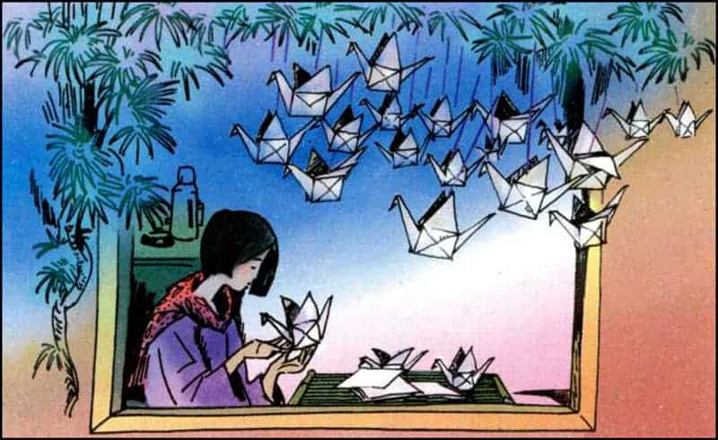
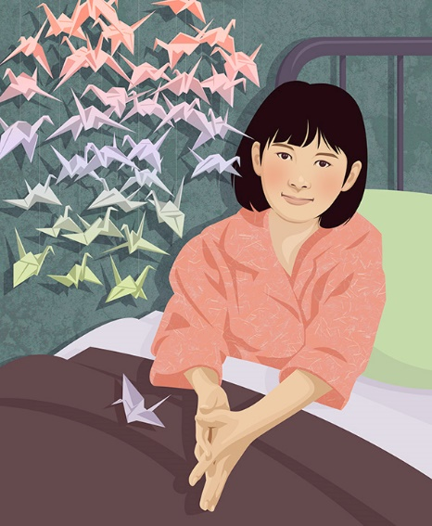
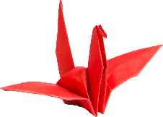
Nửa triệu người chết
100 000 người chết do nhiễm phóng xạ
1945
Mong ước hòa bình
“Chúng tôi muốn thế giới này mãi mãi hòa bình.”
Khát vọng của Xa-xa-cô
Câu chuyện muốn nói với em điều gì?

Slide 37
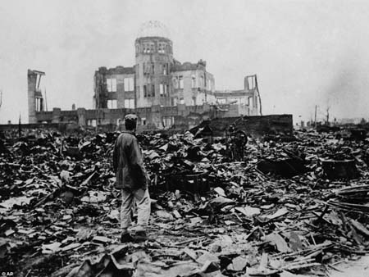
Thành phố Hi-rô-si-ma sau khi bị Mĩ ném bom ngày 6-8-1945.

Slide 38
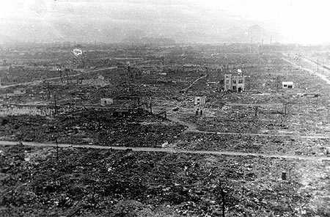
Thành phố Hi-rô-si-ma gần như bị san phẳng sau khi Mĩ ném bom nguyên tử ngày 6-8-1945.

Slide 39
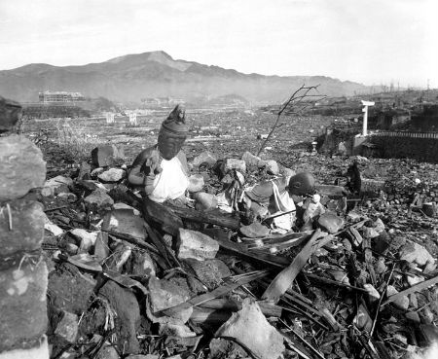
Thành phố Na-ga-xa-ki sau khi bị Mỹ ném bom nguyên tử ngày 9-8-1945

Slide 40
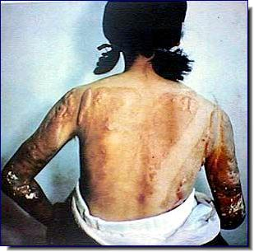
Một trong hàng trăm ngàn bệnh nhân ở Nhật Bản bị nhiễm phóng xạ nguyên tử do Mĩ gây ra năm 1945.

Slide 41

Câu chuyện muốn nói với em điều gì?

Slide 42

NỘI DUNG
Tố cáo tội ác chiến tranh; thể hiện khát vọng sống, khát vọng hòa bình của trẻ em.

Slide 43

Hãy tưởng tượng em sang thăm nước Nhật và sẽ đến tượng đài Xa-xa-cô. Em muốn nói gì với Xa-xa-cô để tỏ tình đoàn kết của trẻ em khắp năm châu và khát vọng thế giới được sống cuộc sống hòa bình? Hãy viết đoạn văn ghi lại những điều em muốn nói.

Slide 44
HỘI THI TUYỂN CHỌN
GIỌNG ĐỌC HAY

Slide 45
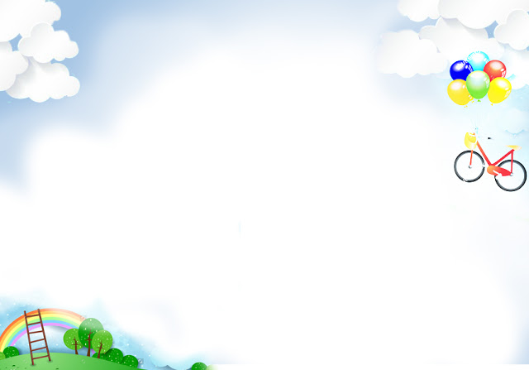
LUYỆN ĐỌC DIỄN CẢM
Đọc giọng trầm buồn; nhấn giọng ở những từ ngữ miêu tả hậu quả nặng nề của chiến tranh hạt nhân, khát vọng sống của cô bé Xa-xa-cô và mơ ước hòa bình của thiếu nhi.

Slide 46

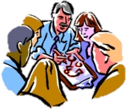
LUYỆN ĐỌC DIỄN CẢM
Nằm trong bệnh viện nhẩm đếm từng ngày còn lại của đời mình, cô bé ngây thơ tin vào một truyền thuyết nói rằng nếu gấp đủ một nghìn con sếu bằng giấy treo quanh phòng, em sẽ khỏi bệnh. Em liền lặng lẽ gấp sếu. Biết chuyện, trẻ em toàn nước Nhật và nhiều nơi trên thế giới đã tới tấp gửi hàng nghìn con sếu giấy đến cho Xa-da-cô. Nhưng Xa-da-cô chết khi em mới gấp được 644 con..
/
/
/

Slide 47
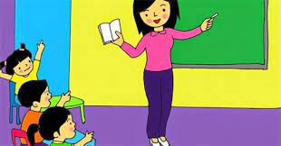
CÁC EM GIỎI LẮM!

Slide 48
Dặn dò
NÀM

Slide 49




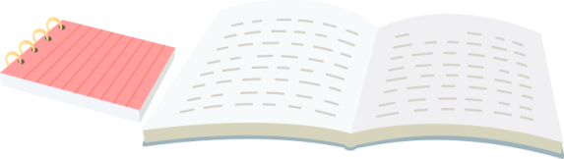
Đọc lại bài và học thuộc nội dung. Chuẩn bị bài sau.

Slide 50



TIẾT HỌC KẾT THÚC TẠI ĐÂY !

Slide 51

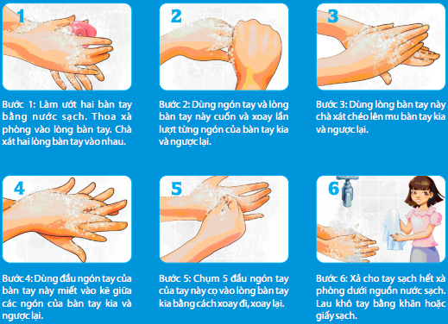
CÁC EM NHỚ THỰC HỆN TỐT
PHÒNG, CHỐNG COVID-19 NHÉ!

Slide 52
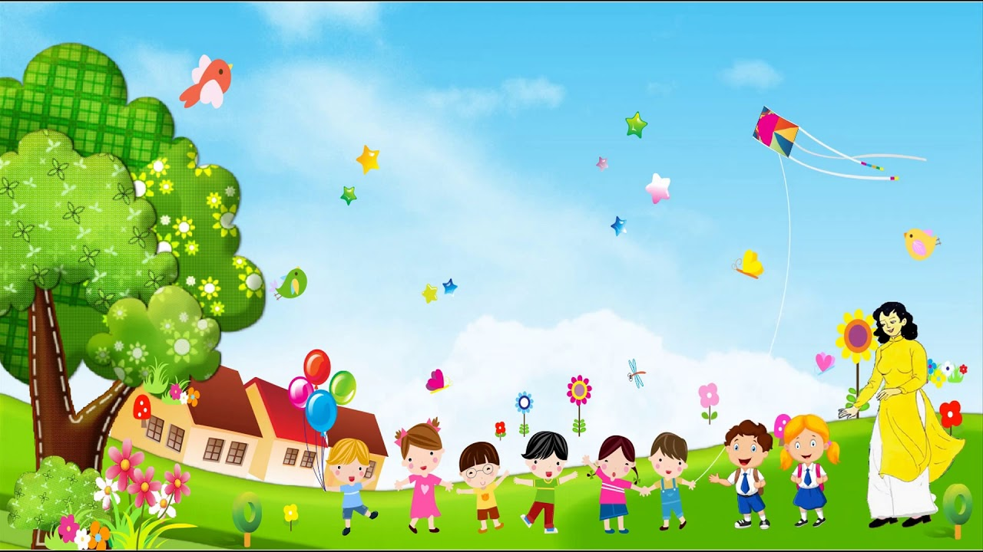
CHÚC CÁC EM:
CHĂM NGOAN, HỌC TỐT!
CHÀO TẠM BIỆT
CÁC EM!

